Slide 1
Разработка виртуальных экскурсий по экологической тропе и дендрологическому парку
Антонова Вера Андреевна,
учитель географии
МБОУ лицей с. Долгоруково

Slide 2
Классификация виртуальных экскурсий
Виртуальная экскурсия
Библиографическая
Краеведческая
Историко-географическая
Культурно-художественная
Обзорная

Slide 3
Функции виртуальной экскурсии
Визуализация
Информационная
Развлекательная
Познавательная
Мотивационная

Slide 4
Этапы подготовки виртуальной экскурсии
Подготовительный этап
Подготовка виртуальной экскурсии
Подведение итогов

Slide 5
Алгоритм подготовки экскурсии
Цели и задачи
Тема
Литература
Материал
Экскурсионные обьекты
Источник экскурсии
Маршрут
Текст
Показ

Slide 6
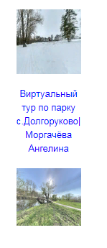
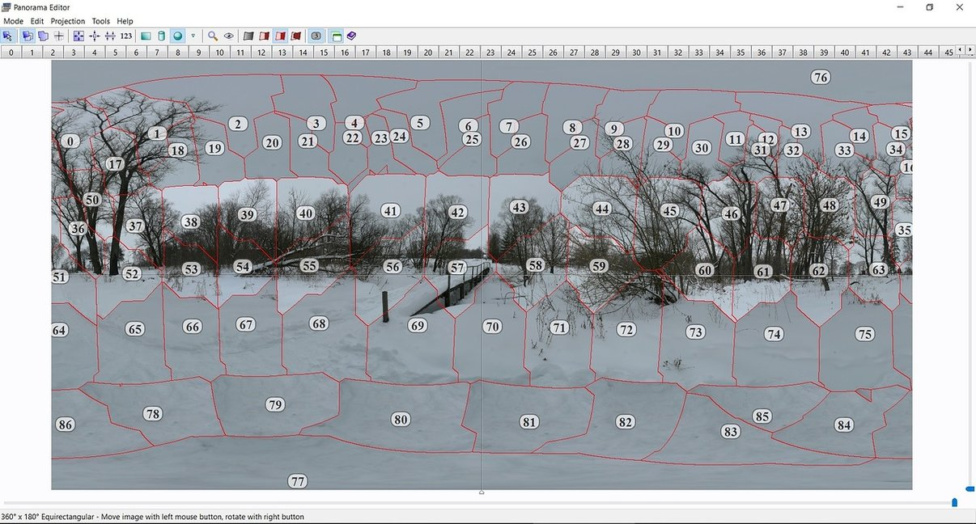
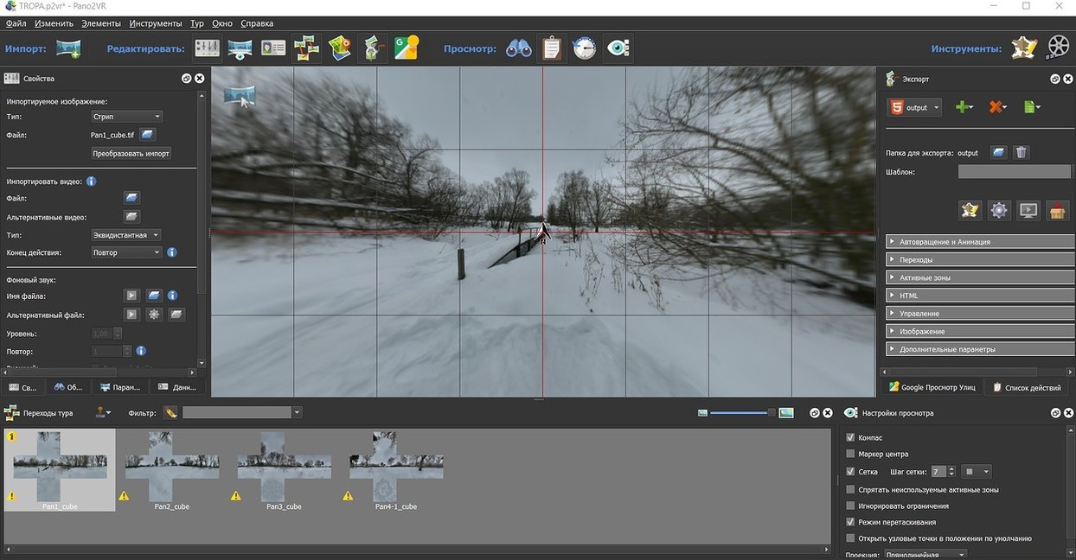
Программа PTGui
Программа Pano2VR

Slide 7
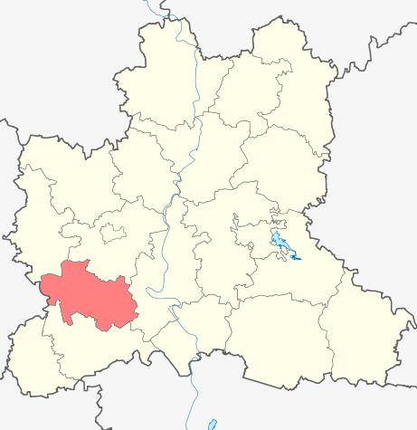
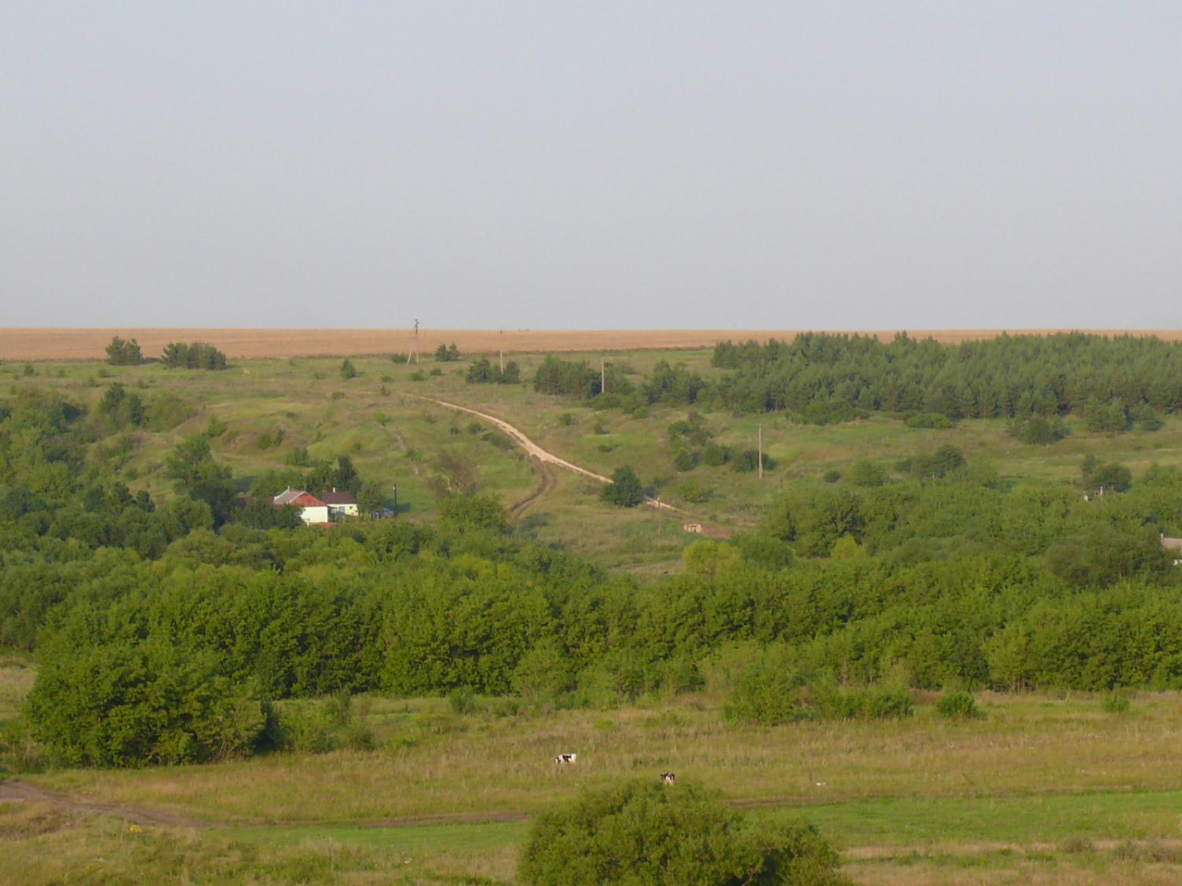
МБОУ лицей с. Долгоруково
Путешествие
по экологической тропе.
с. Долгоруково
Автор: Митина Алина,
9 класс

Slide 8
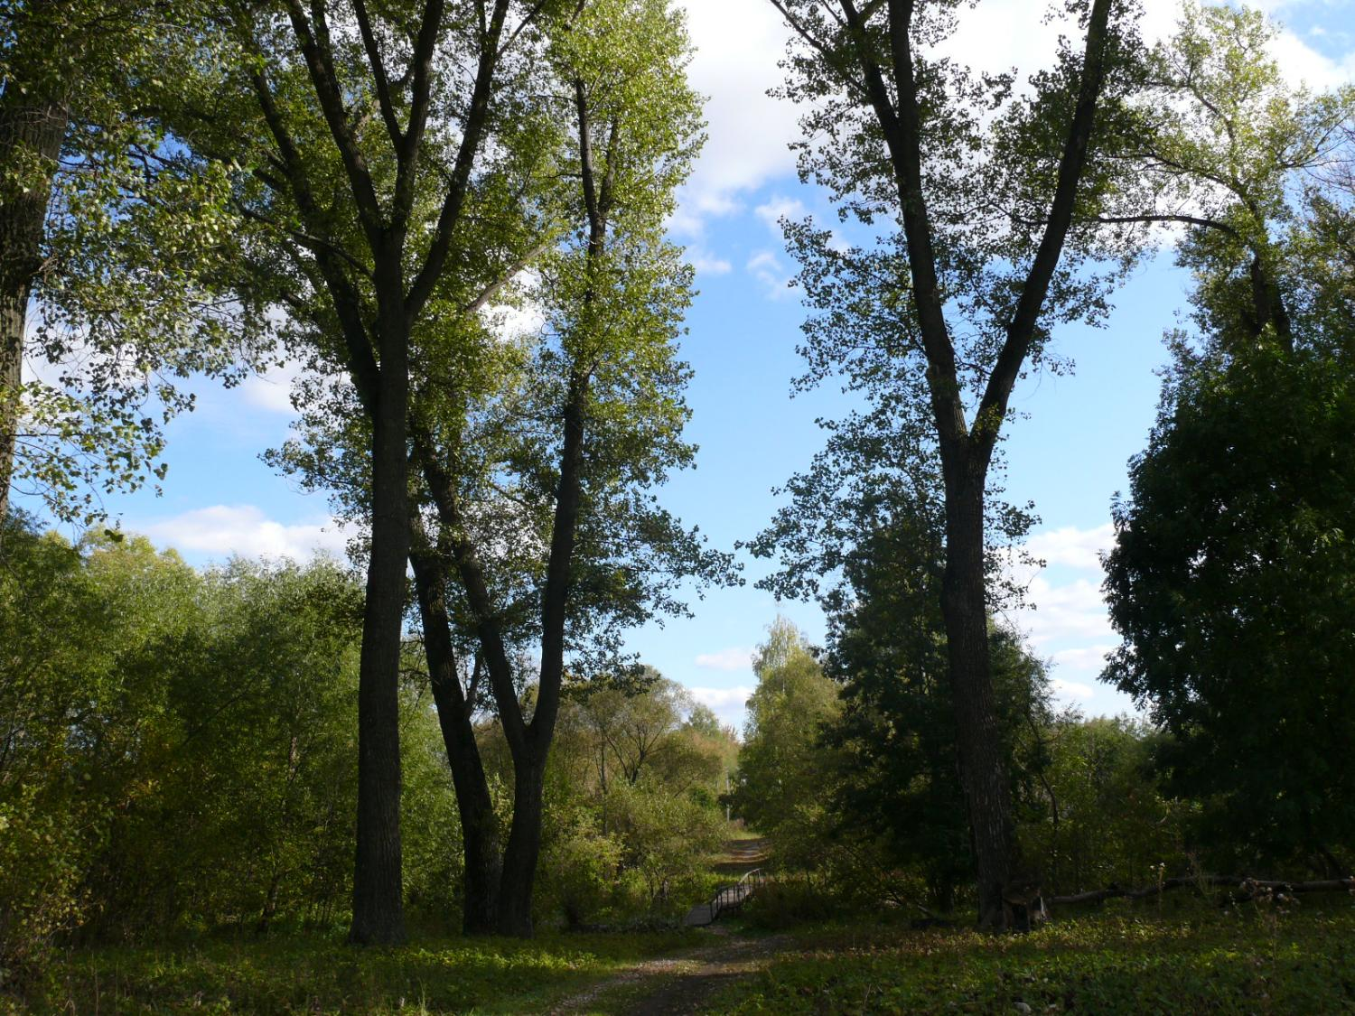

Slide 9
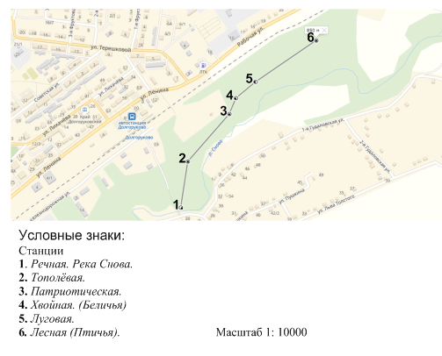
Карта-схема маршрута

Slide 10
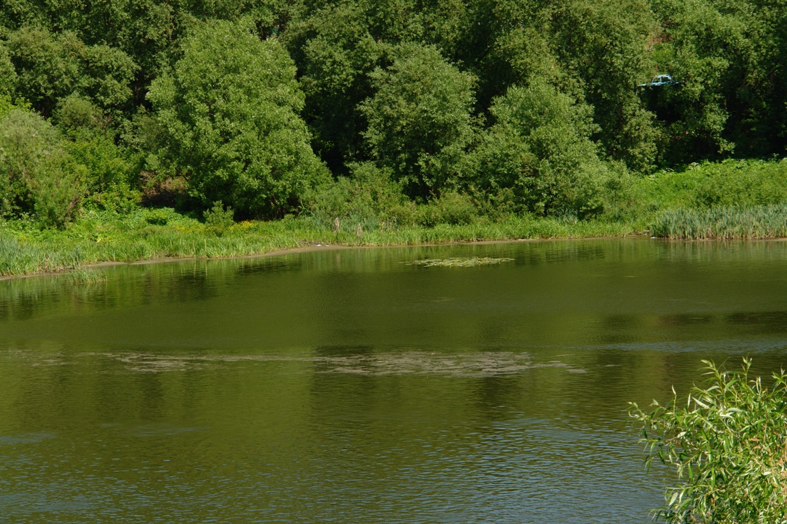

Slide 11
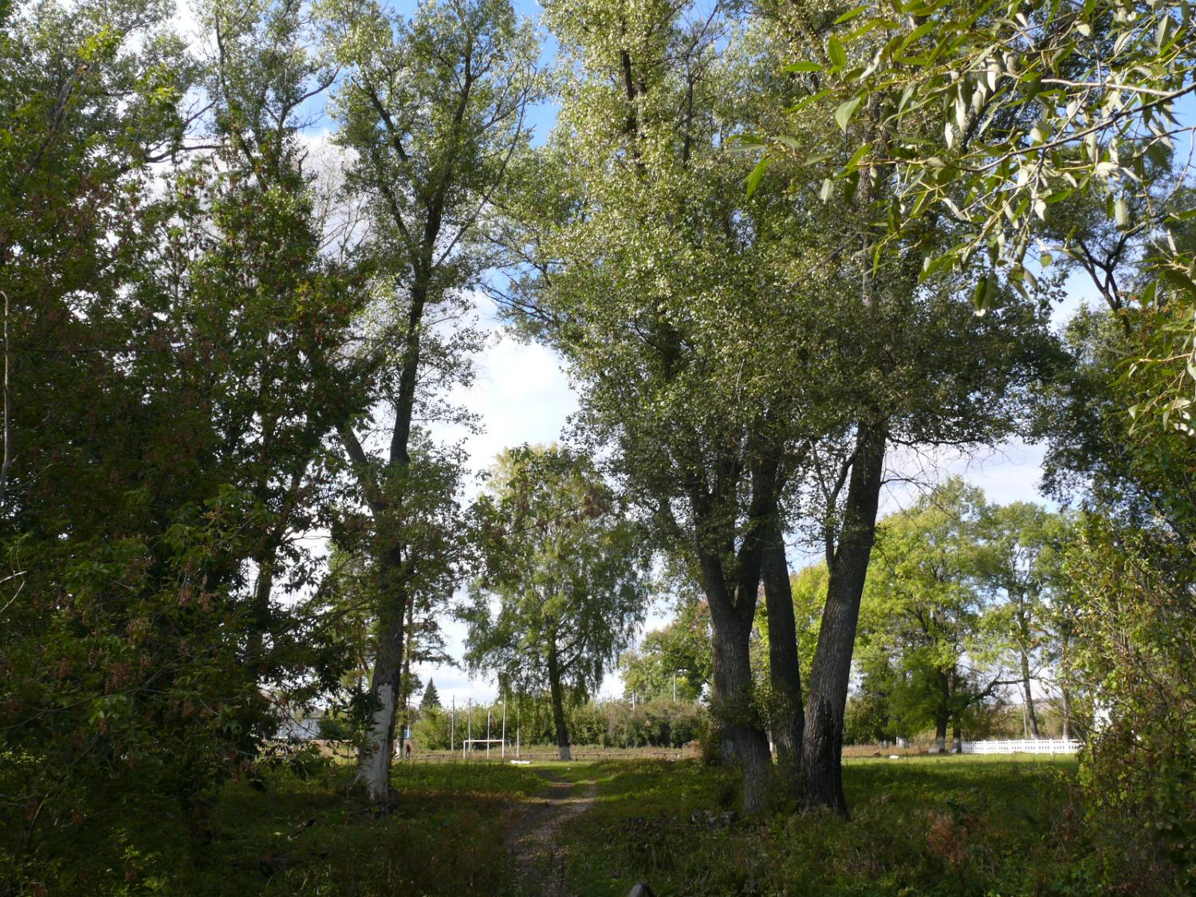

Slide 12
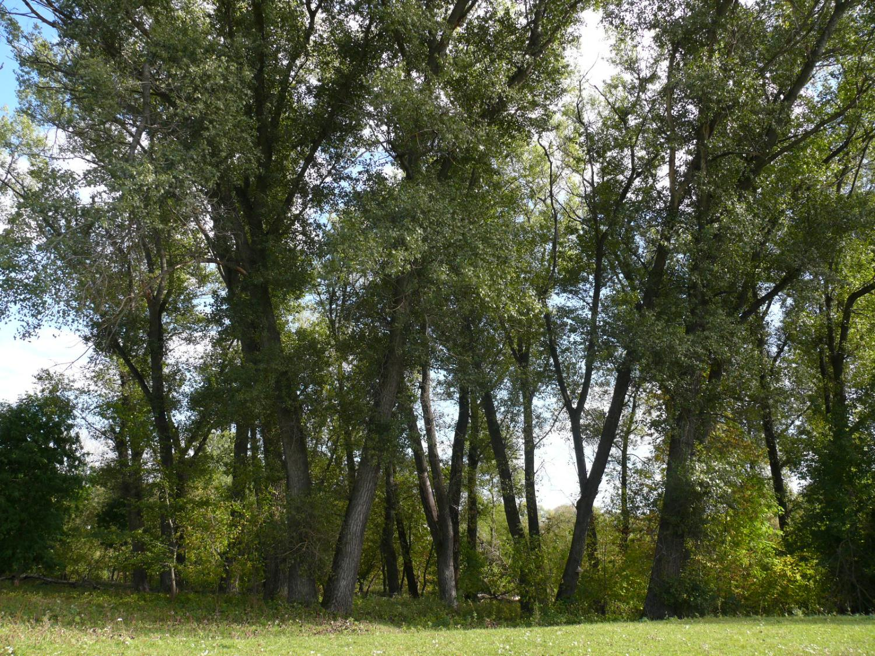

Slide 13
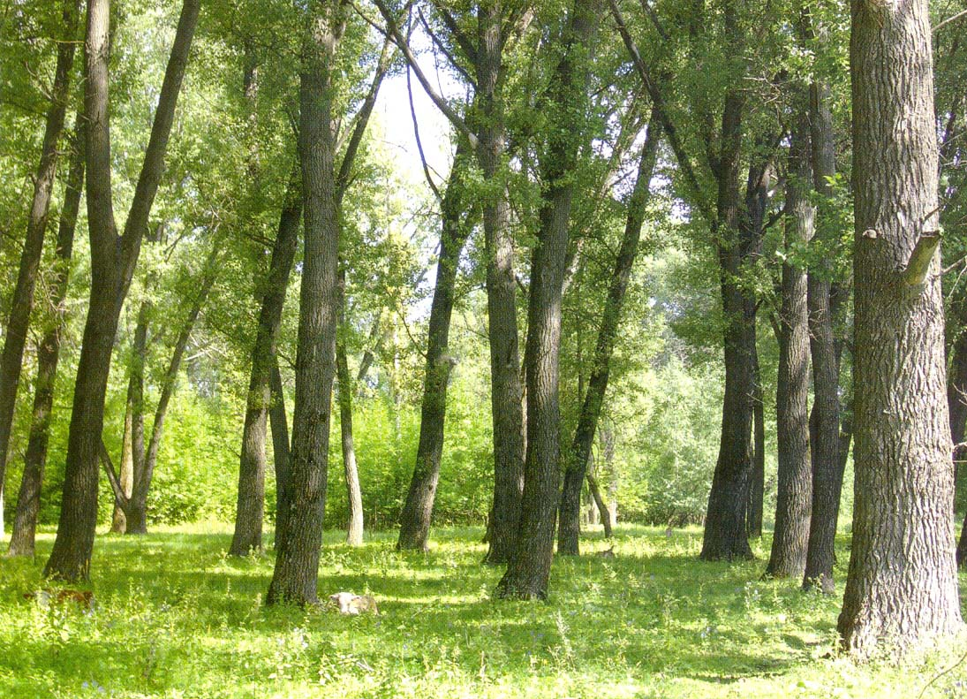

Slide 14
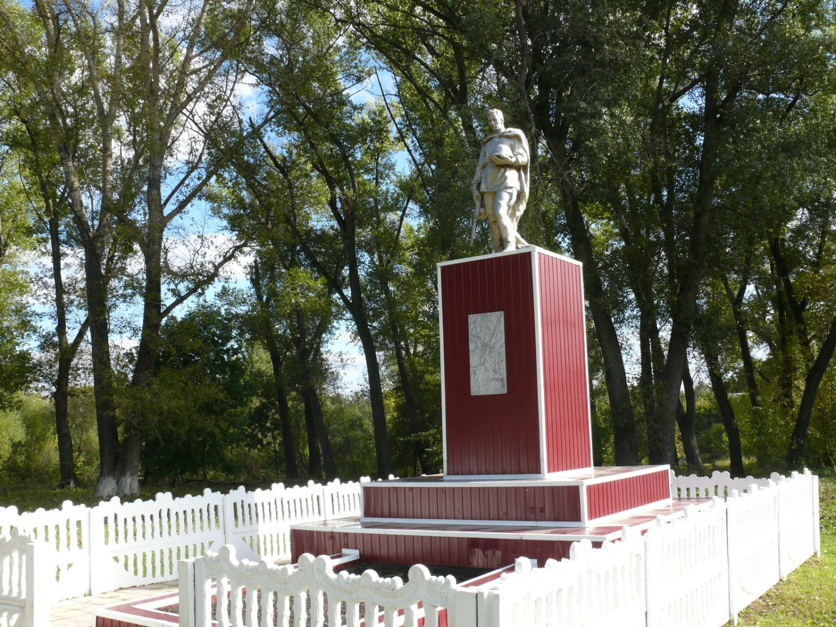

Slide 15
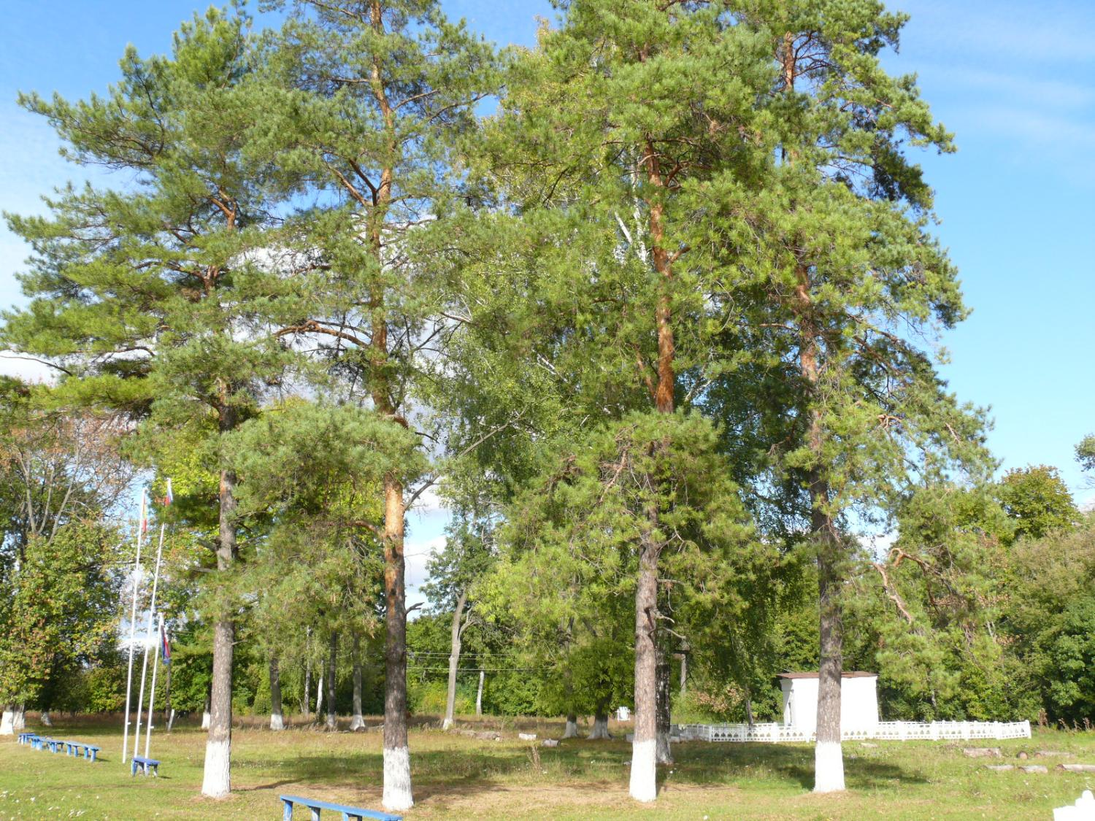

Slide 16
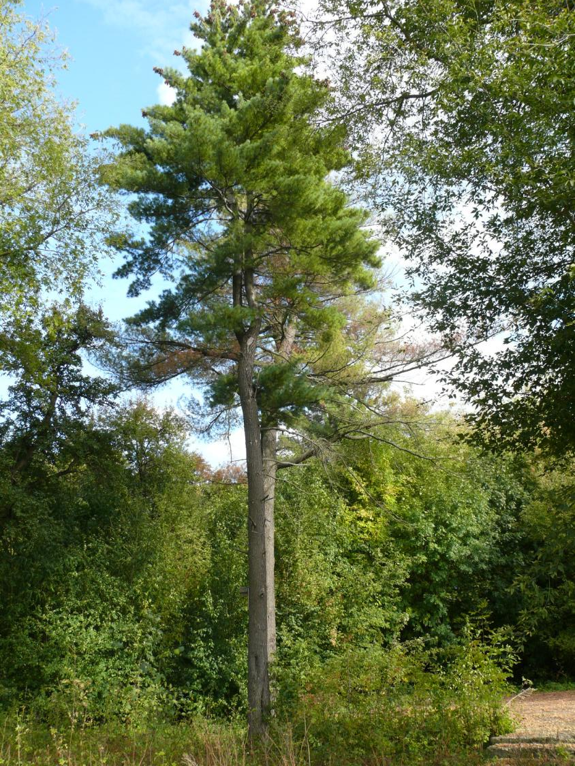

Slide 17
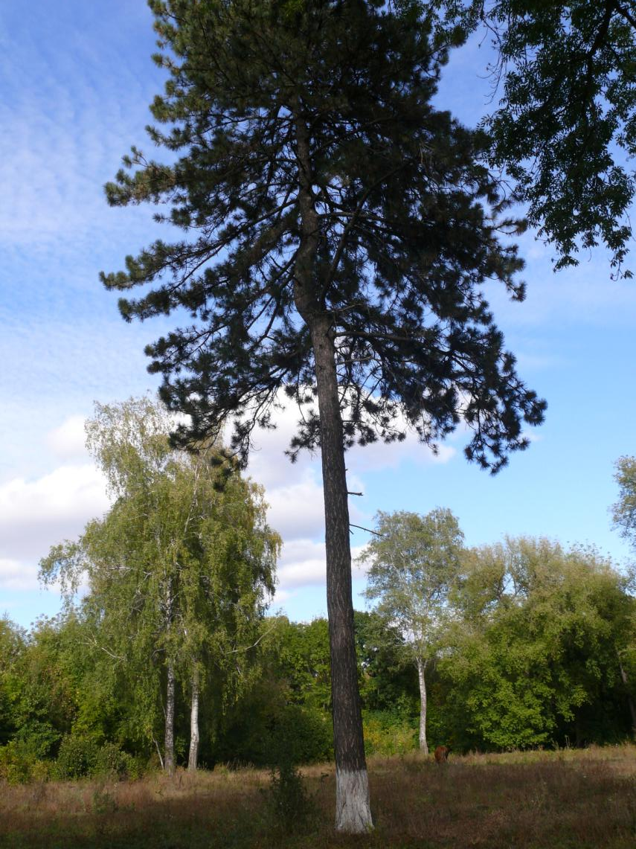

Slide 18
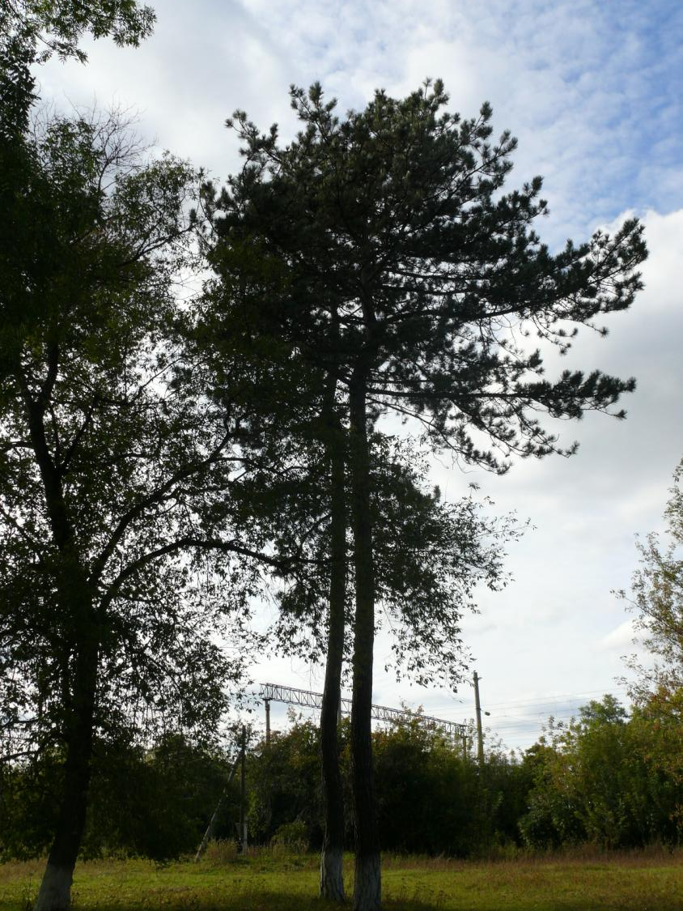

Slide 19
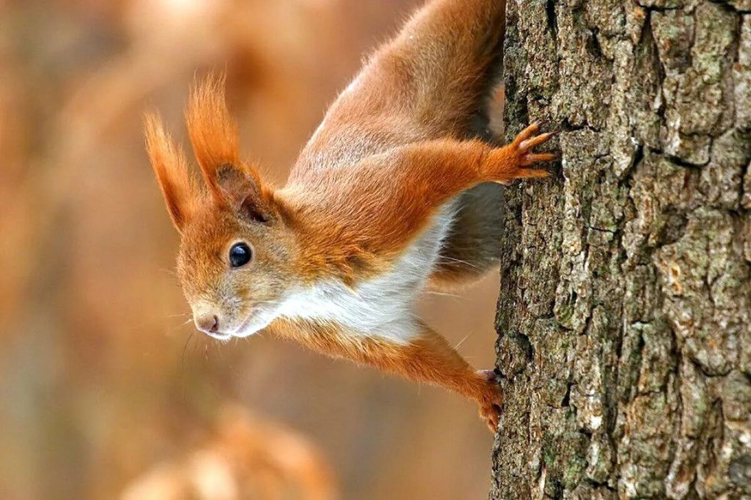

Slide 20
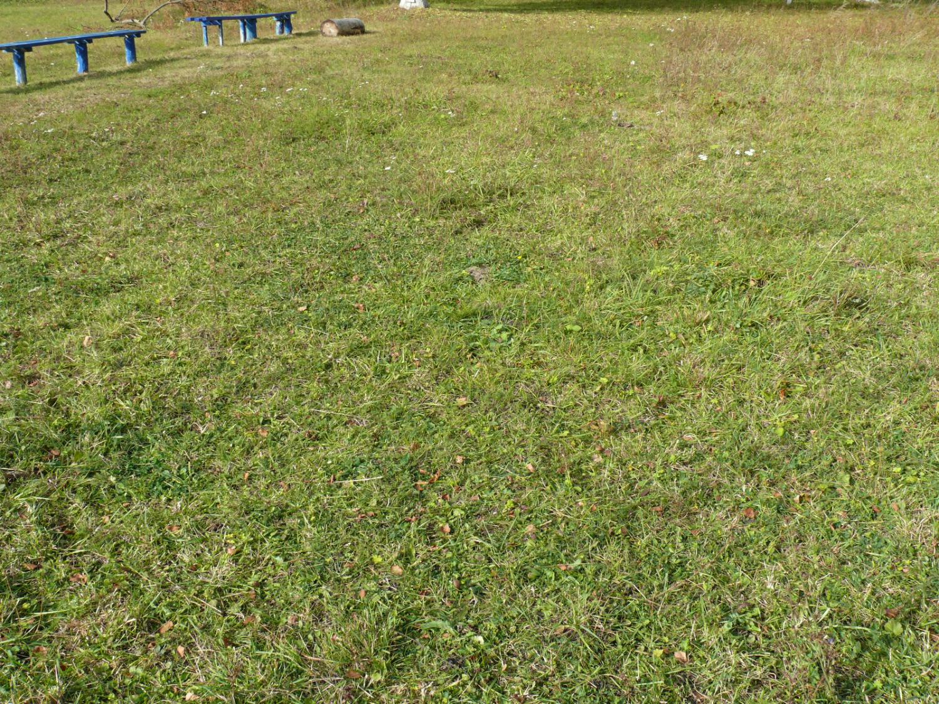

Slide 21
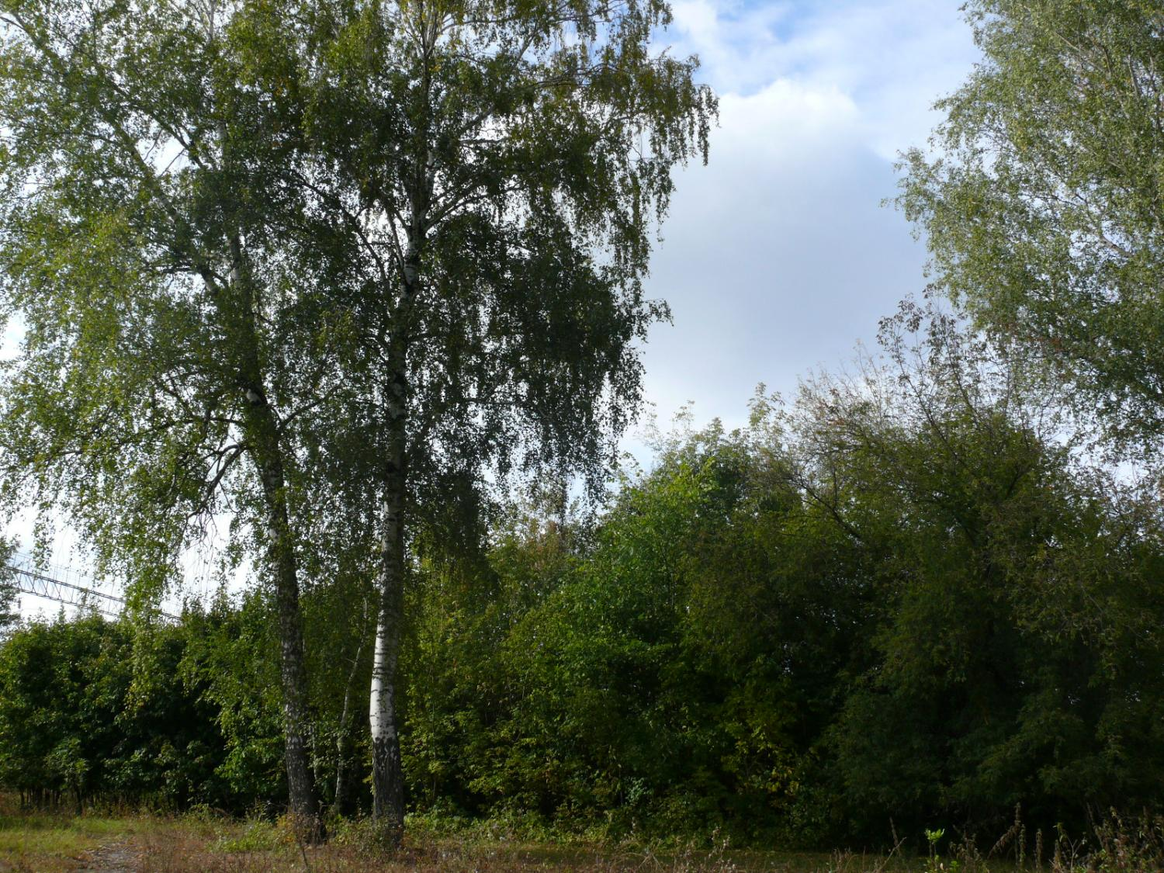

Slide 22
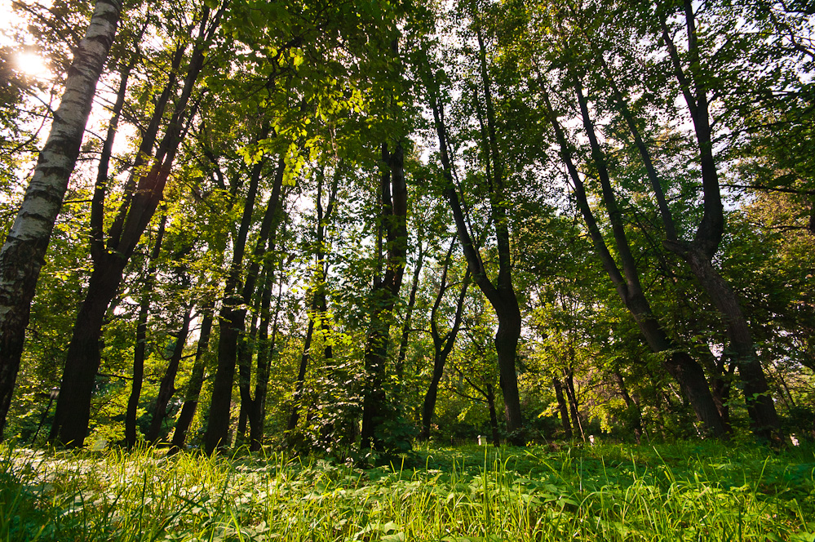

Slide 23
Дендрологический парк как школьная лаборатория под открытым небом для виртуальных и реальных экскурсий в природу
Автор: Барабанова Полина,
9 класс

Slide 24
Цель: проектирование и создание школьного дендрологического парка для организации практической природоохранной деятельности обучающихся, способствующей формированию экологической культуры.
Задачи:
Изучить материалы в литературных и Интернет-источниках, отражающие общие сведения о дендрариях, порядок создания дендропарка.
Провести анализ местности, на которой расположен пришкольный участок.
Разработать проект парка и дендроплан.
Составить бизнес-план проекта.
Подготовить экскурсионную программу по парку.

Slide 25
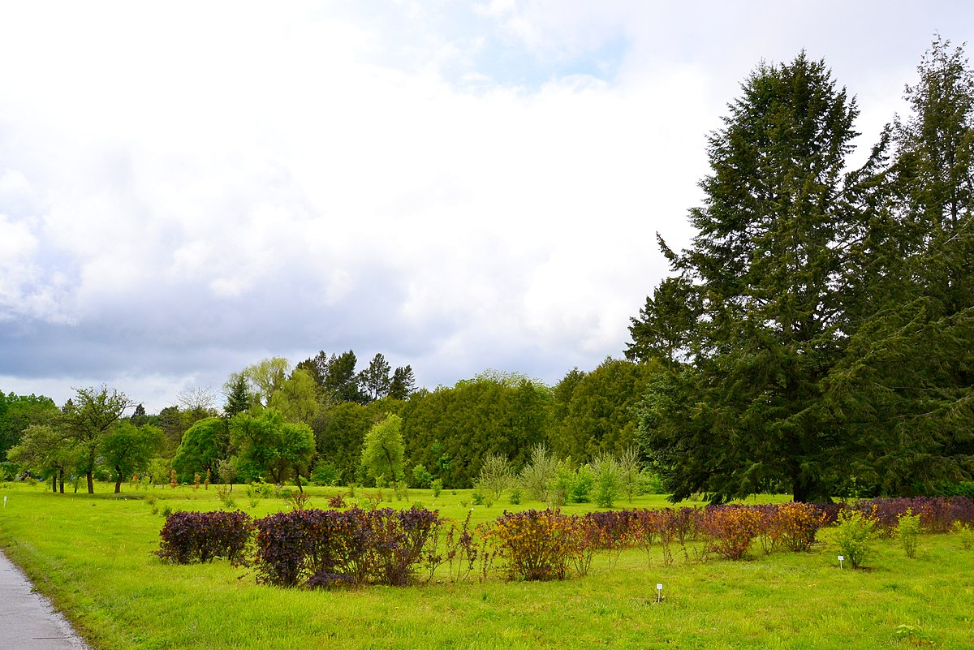
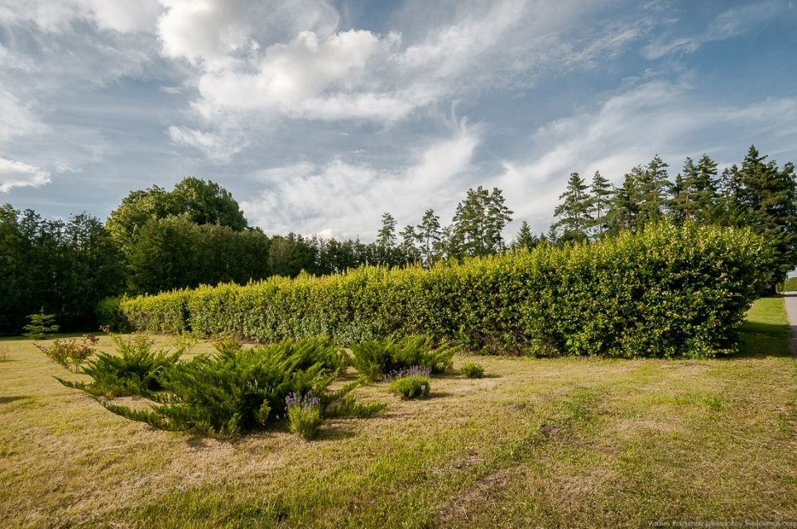
Мещерская лесостепная опытно–селекционная станция (ЛОСС)

Slide 26
Парк

Slide 27
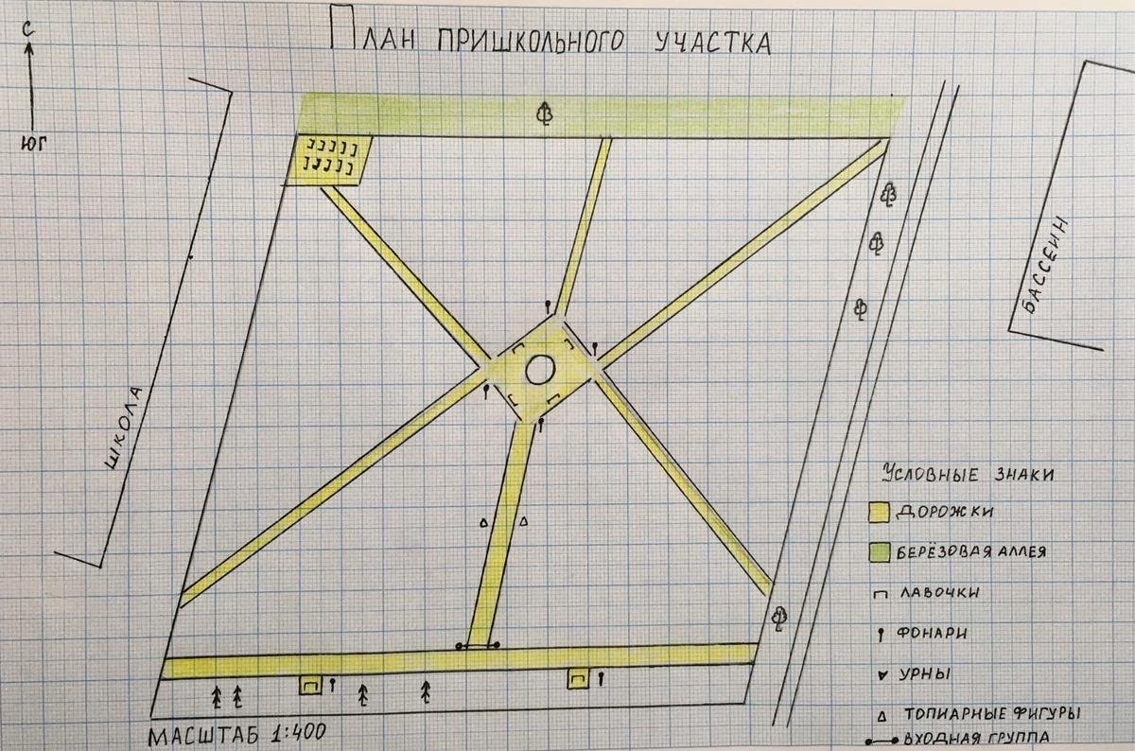

Slide 28
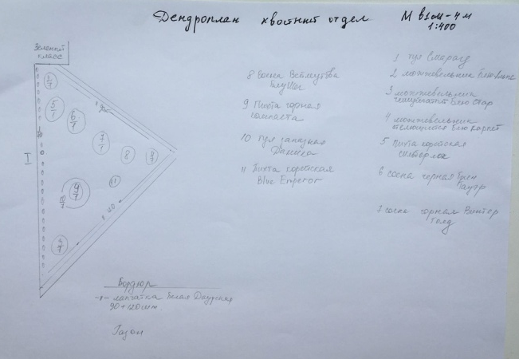
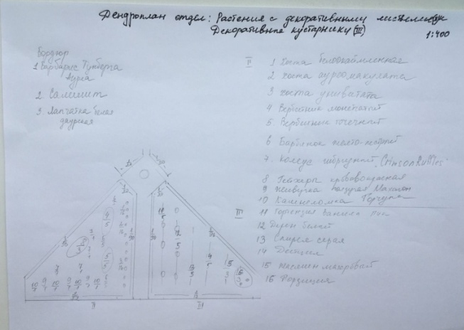
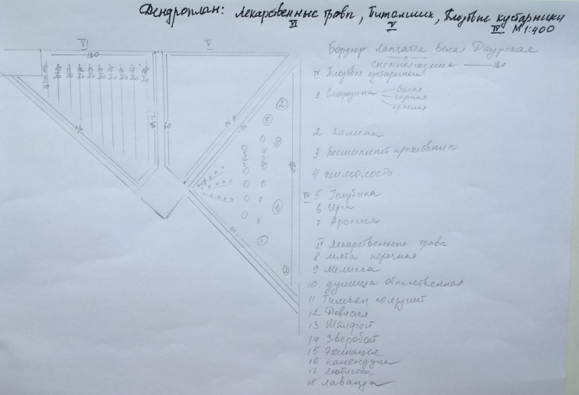

Slide 29
Пример посадочной ведомости
№ По д.плану | Наименование растений | Цена, шт. | Количество | Примечание
Хвойный отдел
1 | Туя Смарагд | 1250 | 40 | Высота взрослого растения туи Смарагд обычно варьируется в диапазоне от 4 до 6 м, а необработанная ширина – до 2 метров.
2 | Можжевельник китайский Блю Альпс (Juniperus chinensis Blue Alps) | 1500 | 1 | это хвойный вечнозеленый кустарник или небольшое деревце высотой до 3 м и до 1,5 в диаметре с красивой компактной зелено-голубой кроной.
3 | Можжевельник чешуйчатый Блю Стар (Juniperus squamata Blue Star) | 2200 | 1 | один из самых популярных хвойных карликовых кустарников. Крона полусферическая широкая и плотная. Растет медленно: скорость роста не превышает 10 см в год. Во взрослом возрасте достигает высоты 0,7 - 1 м и диаметра 1,5 м.
4 | можжевельник стелющийся блю карпет | 2000 | 1 | вечнозеленый хвойный кустарник. Крона раскидистая вырастает до 0,8 м в высоту и 1,5 м в диаметре. Хвоя белесо-синяя.

Slide 30
Спасибо за внимание!

